Slide 1
Gruppo di lavoro
2° workshop "Sostenibilità PNRR@CNR" della comunità scientifica CNR impegnata nei progetti PNRR (M4C2/M6/M2/PNC/IR)
3 aprile 2025
CNR - Area della Ricerca di Bologna
MAT & DEV
IAMD
NEWMICRO
MAT &DEV
V. Privitera, S.. Lombardo, F. Boscherini, G.Panaccione

Slide 2
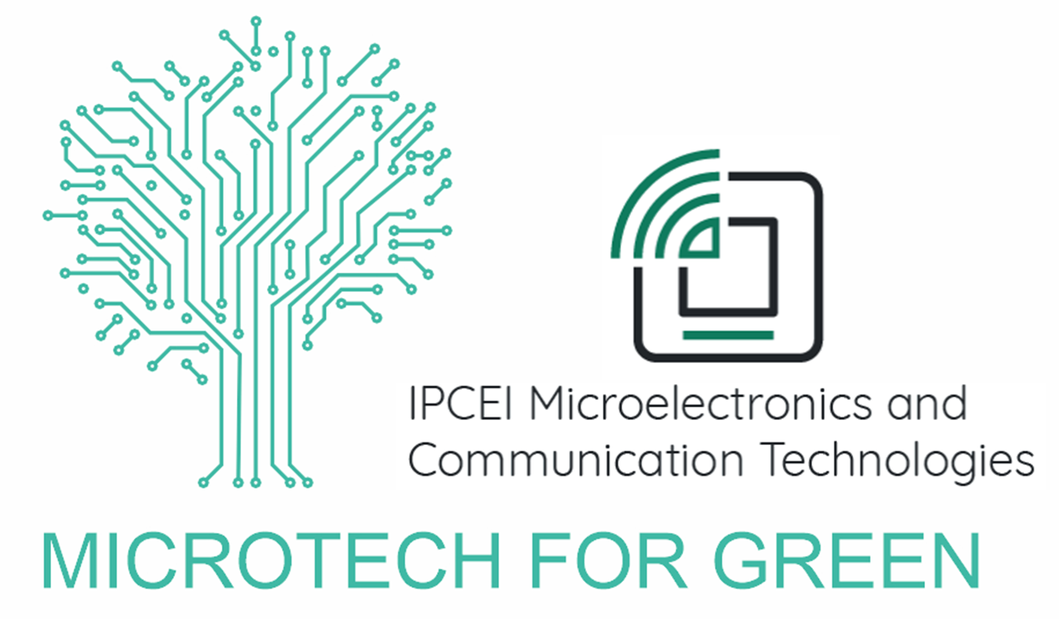
Progetto | Finanziamento CNR | Finanziamento MAT &DEV
IPCEI Microtech for Green | 22,5 Meuro | 22,5 Meuro (IMM)
CN_HPC (spoke 7) | 6.9 Meuro | 17 istituti Coord. IOM (0.75 Meuro)
CN_MOST(spoke11,13,14) | 16.7 Meuro | 1.1 Meuro (ISASI, IFN, IMEM)
EI_Samothrace | 16 MEuro | 8 Meuro (IMM)
EI_RomeTech (spoke1,2,6) | 3.8 Meuro | 2 Meuro (ISM, IFN, NANOTEC, SPIN, IMM)
EI_EcoSistER (spoke1,3,4) | 17.7 Meuro | 2,45 Meuro (IMEM, NANO, ISMN)
EI_Vitality (spoke9) | 1 Meuro | 0.4 Meuro (IOM)
PE_RESTART | 9.2 Meuro | 0.25 Meuro (ISASI)
IR_iENTRANCE | 45,05 Meuro
IR_IPHOQS | 42,04 Meuro
IR_NFFA_DI | 22,60 Meuro
MAT & DEV
IAMD
NEWMICRO
7 Strutture Hub & Spoke
1 IPCEI 3 Infrastrutture
Overlap 3 Dipartimenti -18 istituti
(DSFTM,DIITET,DSCTM)
Totale TD
>150

Slide 3
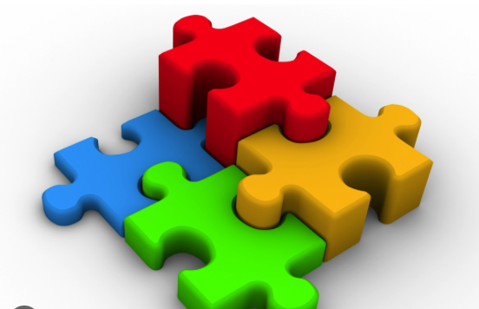
Vision/Mission
MAT & DEV
IAMD
NEWMICRO
Sviluppare una nuova generazione di materiali innovativi
e dispositivi per la transizione verde e digitale
(“twin transition”)
Definire una scientific value chain per la filiera dei materiali
(pure/strategic basic; applied; experimental development)
Rafforzare il radicamento e le connessioni
(Regionale, Nazionale, Internazionale)
Consolidamento rete di Ecosistemi
Creare ‘celle di innovazione’ pubblico/privato
Digitalizzazione avanzata (codici/software open source, digital twin, AI-based user access)
Applicazione FAIR-By-Design alle risorse sperimentali e computazionali
MODELING/GROWTH
NANO MICRO
HYBRID MATERIALS
DIGITAL
INFRASTRUCTURES

Slide 4
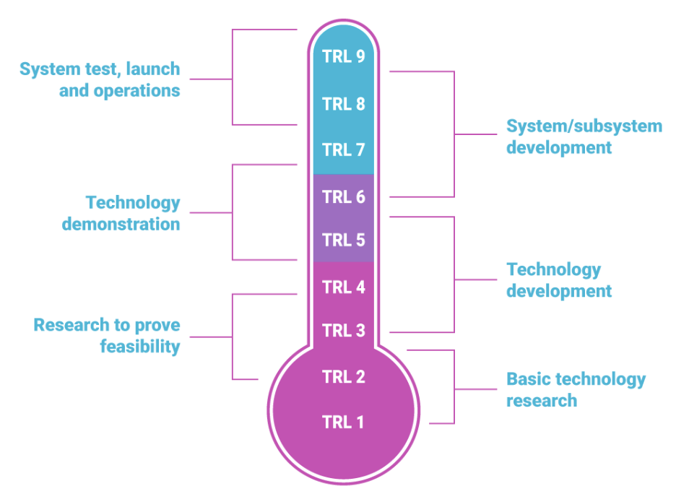
Vision/Mission
MAT & DEV
Impostare una filiera del materiale ‘From Design to Device’ per comunità scientifica e industria,
(design/modellizzazione, realizzazione, caratterizzazione, e ottimizzazione)
Coprire interamente la scala dei TRL
Sviluppo ed upscale di materiali avanzati e quantistici (TRL 1-3).
Sviluppo tecnologico di dispositivi microelettronici e optoelettronici (TRL 4-6 e oltre)
IAMD
NEWMICRO
AZIENDE High-Tech
STMicroelectronics ITALIA, MEMC Novara; 3SUN / Enel Green Power; ASM; Applied Materials ITALIA; RISE Technology; Open Fiber; Test and Manufacturing Engineering SRL (TME); Materias; IBSA; due2lab.srl; OPTOI; Siae Microelettronica; Leonardo Finmeccanica;
Fondazioni
Fondazione Samothrace; Fondazione Bruno Kessler (FBK); Fondazione Chips.it; ChipsJU Pilot LIne WBG;
Regioni
Umbria; Emilia Romagna; Sicilia; Lazio; Friuli Venezia Giulia
Università e Enti
Polimi; U Catania; U Milano; u parma; U Modena e Reggio Emilia; U Camerino; U Tor Vergata; U Sapienza ; U Politecnica delle Marche; U Napoli Federico II; U Campania Vanvitelli; UPalermo; PoliTo; Area Science Park ; INRIM

Slide 5
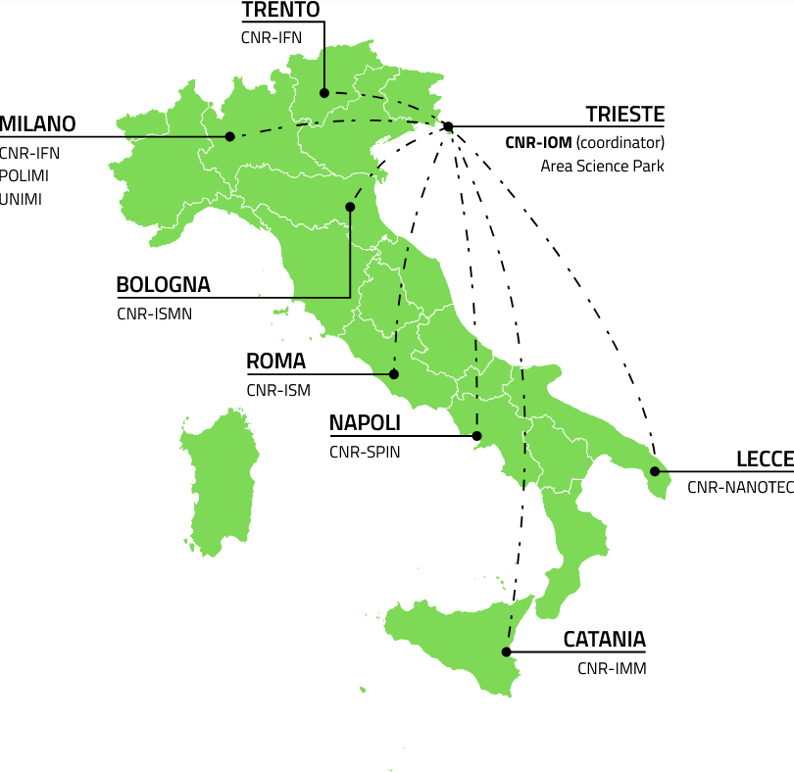
Infrastructures: open access
Network :11 nodes
Network :14 nodes
9 istituti CNR

Slide 6
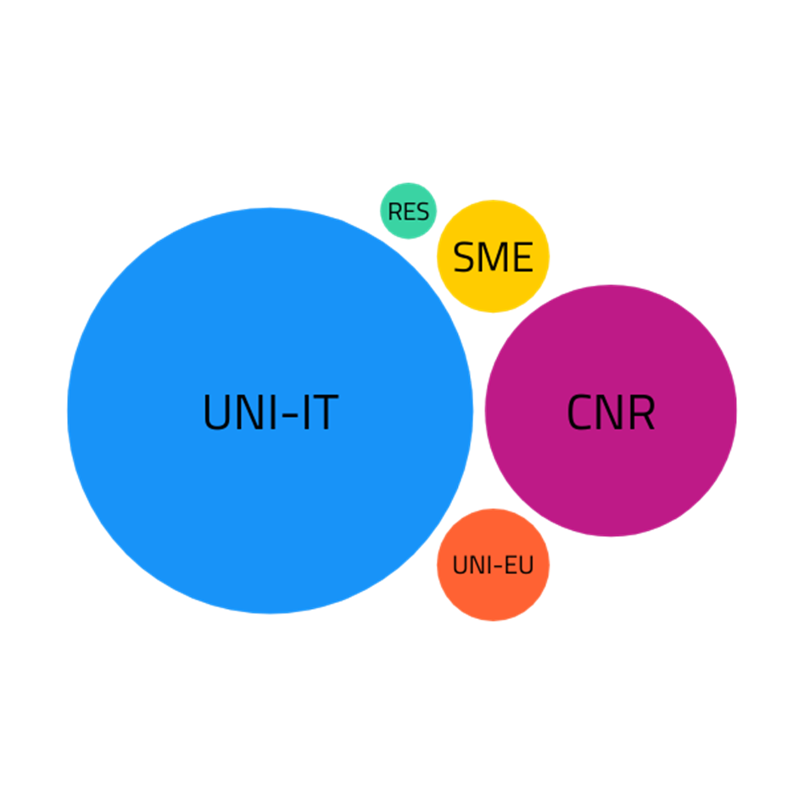
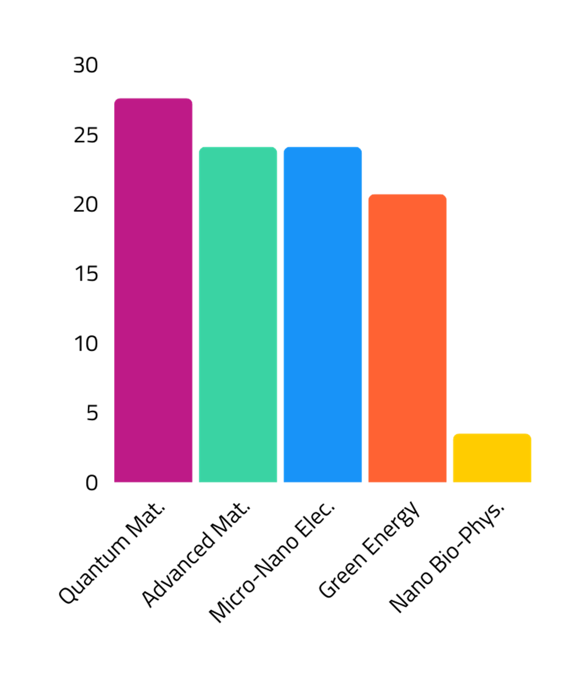
NFFA-DI First call (Nov 2024) fact and figures
Available techniques –on-line catalogue
Single Entry Point
Single Entry Point
Scient. techniques
Instruments
Investment
Researchers
29 Proposals submitted
(2 of industrial interest)
54 Experimental sessions requested
311 Days of access requested
19 Different scientific techniques
28 User institutions
81 Users (1/3 young researchers)
40+
70+
20M€
50+
Users from: Application fields:

Slide 7
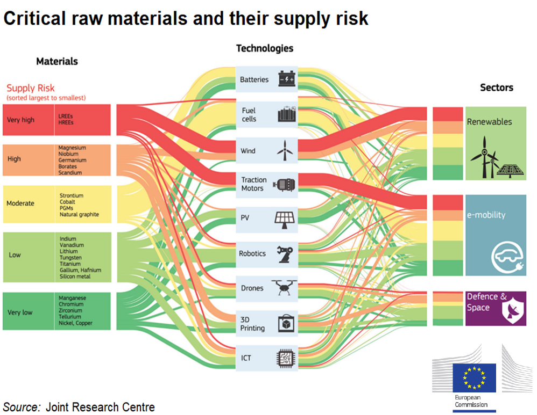
Strategic EU action. Technologies and critical materials
BATT4EU Partnership
European Partnership for Mobility (CCAM)
Clean Hydrogen Partnership (CHP)
Photonics21
IAM-I, IAM4EU Advanced Materials 2030 Initiative
Pilot line Wide Band Gap (Chips Act)

